Slide 1
간도가 우리나라 땅인 이유
5-A조
중국어중국학과 21301664 강병주
중국어중국학과 21602143 김도후
국어국문학과 21545462 김소담
국어국문학과 21500915 김다희
중국어중국학과 21601928 배석진
회계학과 21712172 최혁재

Slide 2
목차
1
1-1
1-2
1-3
간도의
역사
간도의 위치
간도의 가치
간도의 역사

Slide 3
목차
1-4
1-5
2
2-1
귀속 문제 - 배경
발단 - 을유정해감계회담
간도의 지리
백두산정계비의 정의와 논란

Slide 4
목차
2-2
2-3
2-4
2-5
중국의 주장에 대한 반박
일본측 자료
을유감계담판과 중국의 내부 문서 및 결론
지도로 찾아낸 지리적 근거

Slide 5
목차
2-6
2-7
3
3-1
서양 지도로 찾아낸 지리적 근거
인공위성으로 찾아낸 지리적 근거
한국의 대책과 현재 상황
대한제국의 적극 대책

Slide 6
목차
3-2
3-3
3-4
3-5
대한제국의 적극 대책
통감부 간도 출장소와 간도협약의 모순
간도에 대한 3국(일본, 중국, 한국) 상황
간도 현재 상황

Slide 7
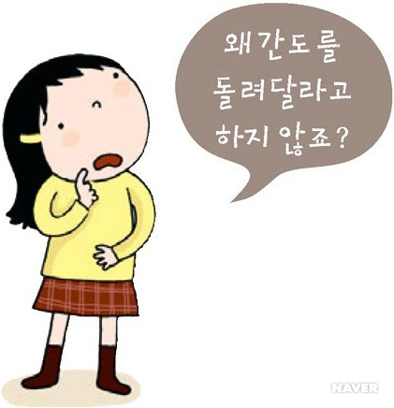
1
간도의 역사
간도가 한국땅인 이유

Slide 8
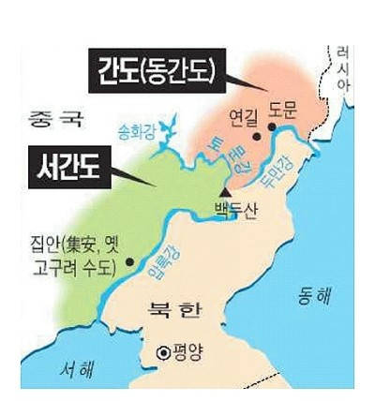
1-1
간도의 위치
두만강 북쪽
압록강 너머의 북쪽 일대

Slide 9
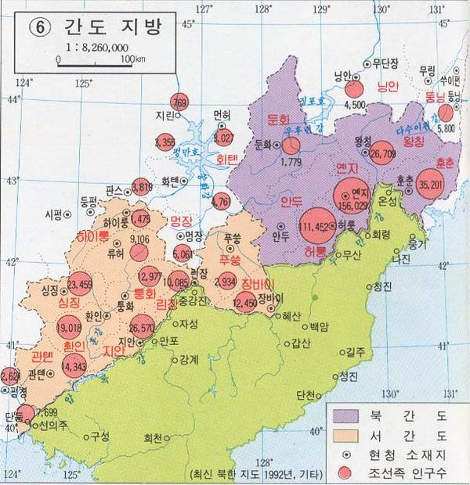
1-1
간도의 위치
북간도=동간도
훈춘, 왕천, 연길, 화룡의 네 현

Slide 10
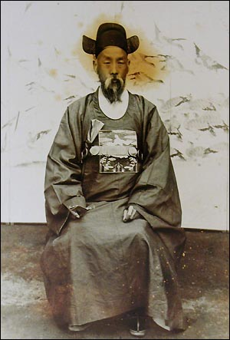
1-2
간도의 가치
우리민족과 고대국가의 발상지
고조선이 건국된 곳 이후 부여, 옥저, 고구려, 백제, 발해 등 영토
재세이화, 홍익인간 실현한 지역
민족 역사, 문화 및 동질성 회복
월강봉금령 폐지 후 합법적 거주

Slide 11
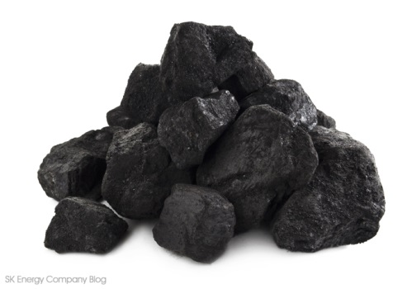
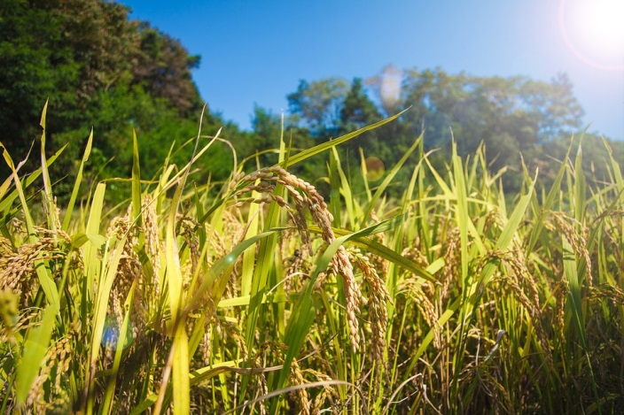
1-2
간도의 지리적 가치
다양한 농산물 생산지
쌀, 콩, 옥수수, 수수, 감자 등
군사적 가치
동북아시아의 유리한 형세 차지
주요 자원과 공업적 가치
상당량의 지하 자원 소유
산림자원 풍부
방직, 기계, 전기, 화학 등

Slide 12
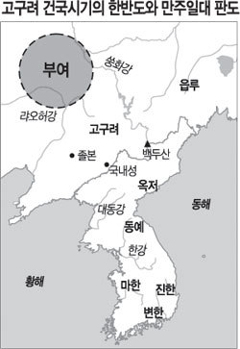
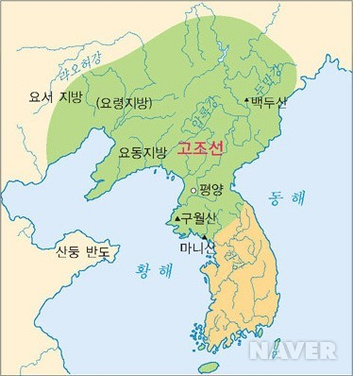
1-3
간도의 역사
옥저와 북 옥저, 고구려, 발해에 걸쳐서 우리민족이 거주
발해 멸망 후 여진족이 자주 침범
윤관, 김종서 등이 여진족 정벌

Slide 13
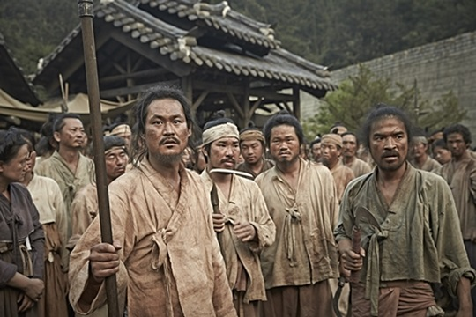
1-3
간도의 역사
철종 말에서 고종 초까지 세도 정치를 피해 이주
1869년을 전후한 함경도 지방의 대흉년으로 간도 지방에 들어감

Slide 14
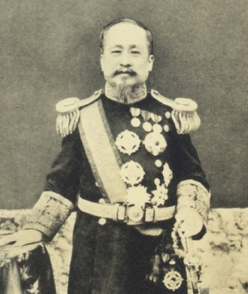
1-3
간도의 역사
국경 회담에서 이중하를 토문 감계사로 임명
의정부 참정 김홍일이 관리 사 파견 주장
고종이 승인하여 관리 사 이범윤을 파견

Slide 15
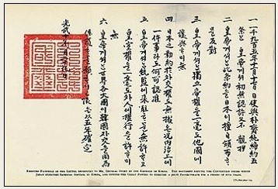
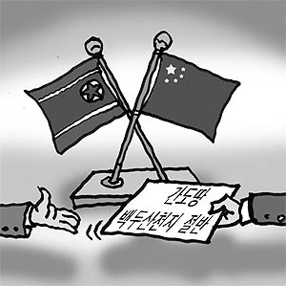
1-3
간도의 역사
1905년 을사조약으로 인해 일본에게 조선의 외교권을 빼앗김
1909년 일제는 청나라와 간도협약을 맺음. 안동-봉천간 철도 부설권을 얻는 대신 간도를 청나라에 넘김
1931년 만주 사변 당시 비석마저 일제가 철거

Slide 16
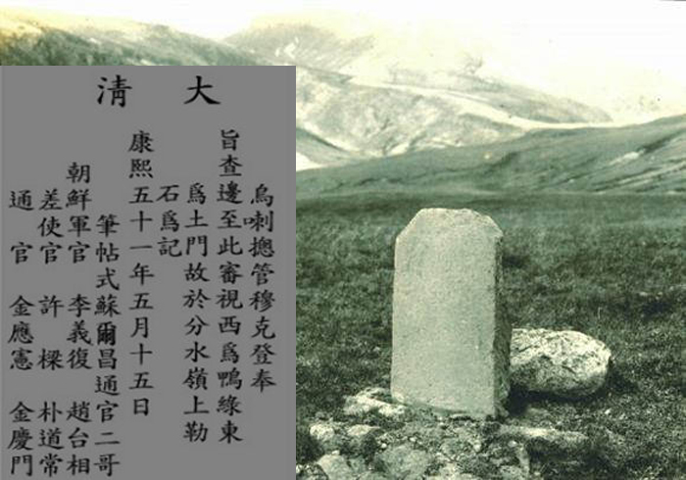
1-3
간도의 역사
1712년(숙종) 우리나라 사람 일부가 두만강을 건너 인삼을 캐거나 사냥을 함
이로 인해 청과의 국경 분쟁이 발생
국경을 정확하게 하자는 청의 요구에 따라 국경을 정하여 정계비를 세움
19세기에 이르러 토문강의 위치에 대한 해석상의 차이로 문제 발생

Slide 17
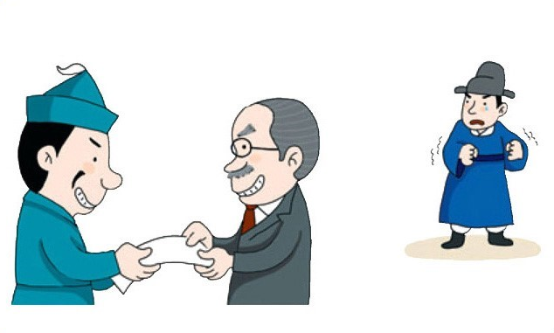
1-4
귀속 문제 - 배경
발단 전개

Slide 18
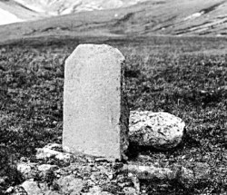
간도가 우리 땅인 이유
백두산 정계비를 건립

Slide 19
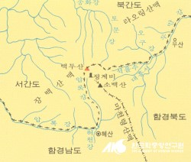
문제 발단
청나라 태종은 병자호란 뒤에 백두산과 북쪽 간도 일대를 봉금지역으로 동북 지역으로의 입주를 엄금함
1712년(숙종 38)에 청나라의 요청에 의해 그들의 대표인 목극등과 우리 측 대표 박권과 이선부 회동

Slide 20
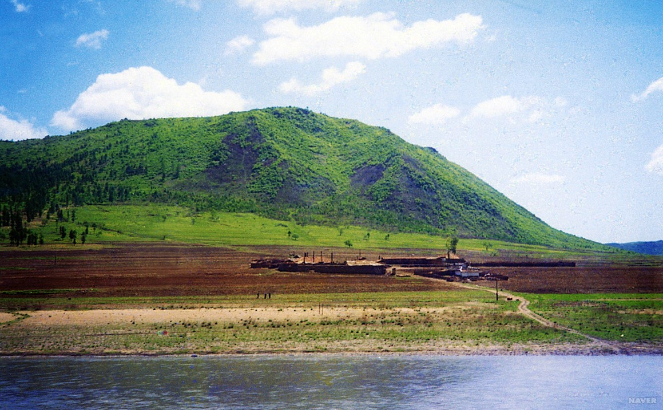
문제
정계비는 두만강과는 아무런 관계가 없으며, 간도 지방은 곧 토문강과 송화강의 동쪽 지역 이미 우리 영토로 확정해 놓았던 것
19세기 중엽에 들어 함경도민들의 두만강 월경 농사가 시작되면서 문제야기

Slide 21
발단
1881년 10월 청나라 명안은 간도 지방을 개간하고자 답사. 그는 이미 우리 동포들이 많은 농토를 개간하고 있음을 보고
1883년 4월 만주지역의 청나라관리들은 9월 수확 후, 태도를 급히 바꿔 간도의 우리 농민을 모두 쇄환하도록 요구

Slide 22
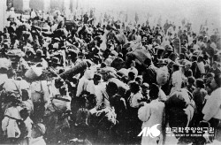
발단
1885년에 4월에 일부 지방에서 주민을 강제로 추방
우리 정부는 청나라에 대해 토문감계를 다시금 요청
새로운 외교 문제로 등장

Slide 23
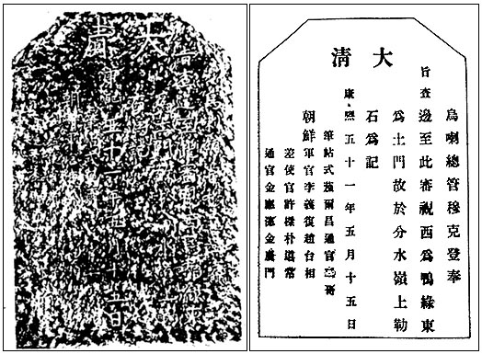
발단
김우식을 두 차례나 백두산에 파견해 현지를 재 답사시키고 정계비의 탁본을 떠오도록 조처
어윤중은 김우식의 답사 결과를 토대로 하여 여러 가지 자료를 제시

Slide 24
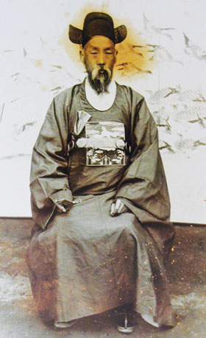
1-5 제 1차 을유감계회담
제1차 을유감계회담은 1885년 11월 함경도 회령에서 회동함으로써 시작되었다
우리 정부대표 이중하는 정계비를 먼저 사감하고 강의 발원을 조사하자고 주장 하지만 청나라는 강원을 먼저 조사해야 하며 정계비는 그리 중요하지 않다고 주장

Slide 25
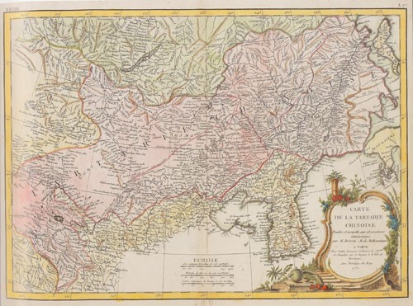
제 2차 정해감계회담
토문감계의 제2차 토문현지회담인 정해감계회담 1887년 4월에 회령에서 시작
현지답사에 나선 청나라는 군대로 위협을 가하였으나, 이중하는 “내 머리는 잘라 갈 수 있을 것이나 우리 국토를 잘라갈 수는 없을 것”이라고 단호히 그 요구를 거부

Slide 26

토문감계
이중하를 제3차 감계사로 임명
이중하는 현지답사 때의 청나라 측 협박에 의한 협상의 전례를 되풀이하지 않기 위해, 양국 정부의 사전 조정이 필요
이중하
청나라 측이 현지 회담보다도 앞으로는 양국 정부의 직접 교섭에 의한 문제 해결을 바라게 되어 토문감계의 교섭은 자연 중단

Slide 27
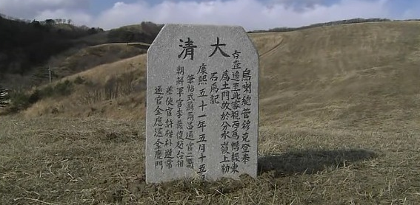
2
간도의 지리
2-1. 백두산 정계비의 정의와 논란
1712년 백두산정계비를 세움
서위압록 동위토문
토문은 두만강인가 송화강인가

Slide 28
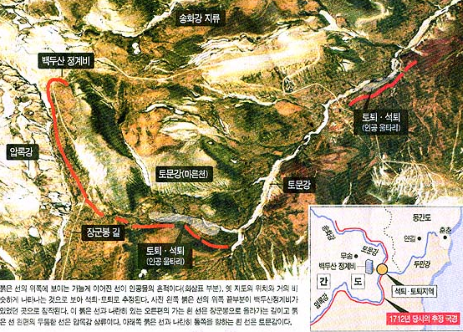
2-2 중국의 주장에 대한 반박
압록강과 송화강의 상류 연결 다리 발견
1.5km 이상 연결된 것으로 확인
▶ 인공울타리가 발견되었다는 자료

Slide 29
2-2 중국의 주장에 대한 반박
위성영상에서 토문강은 두만강이 아닌 송화강으로 흘러들어감
역사적 사실과도 부합

Slide 30

2-3 일본측 자료
간도 일대에 통감부 파출소 설치
일본
일본의 토문강 답사

Slide 31
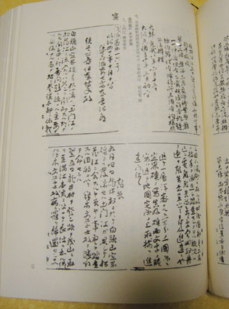
2-3 일본측 자료
일본 외무성 육해군성 문서 중 하나
‘소사하를 거쳐 송화강으로 들어간다’
정계비에서 시작한 토문강 물줄기가 송화강으로 흘러들어간다

Slide 32
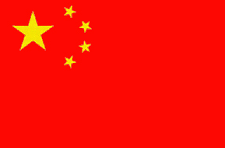
2-4 을유감계담판과 중국의 내부 문서
중국의 내부 문서에서도 알 수 있는 간도가 대한민국 땅인 이유

Slide 33
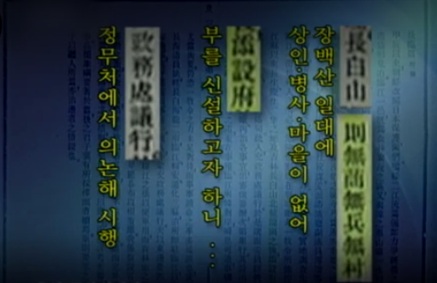
2-4 을유감계담판과 중국의 내부 문서
http://blog.naver.com/fuckchinism/220927083018

Slide 34
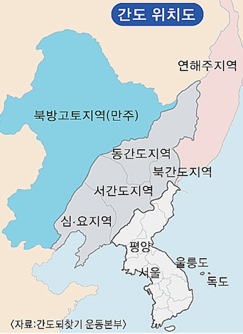
2-4 을유감계담판과 중국의 내부 문서
1885년 을유감계담판
‘소사하를 거쳐 송화강으로 들어간다’
정계비에서 시작한 토문강 물줄기가 송화강으로 흘러들어간다

Slide 35
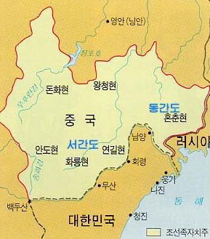
2-4 을유감계담판과 중국의 내부 문서
청나라의 내부 문서
1908년 9월 백두산 일대 행정 기관 설치를 황제에 건의
우리나라는 1900년 전부터 세금을 거두고 치안을 유지

Slide 36
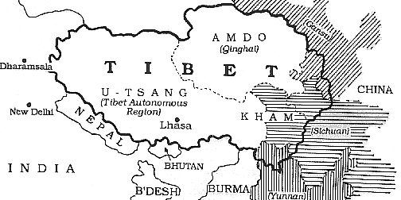
2-4 을유감계담판과 중국의 내부 문서
중국과 티베트의 분쟁
중국의 사상 하나 일
중국은 간도를 100년 이상 지배

Slide 37
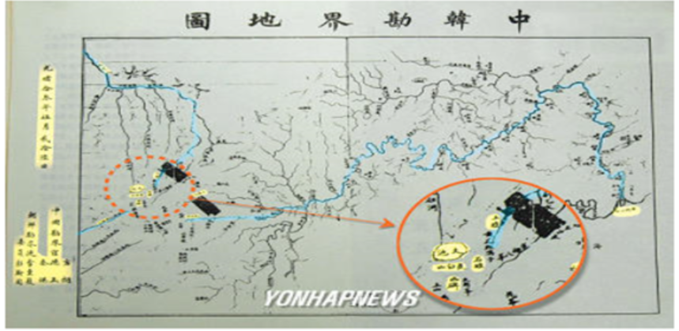
2-5. 지도로 찾아낸 지리적 근거
中 외교 지도의 발견

Slide 38
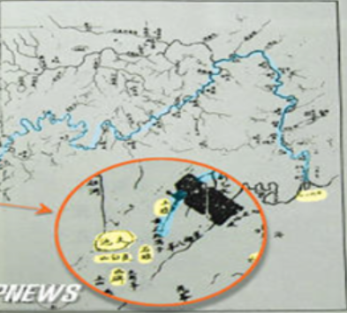
2-5. 지도로 찾아낸 지리적 근거
국경을 표시하는 석퇴,토퇴의 위치

Slide 39
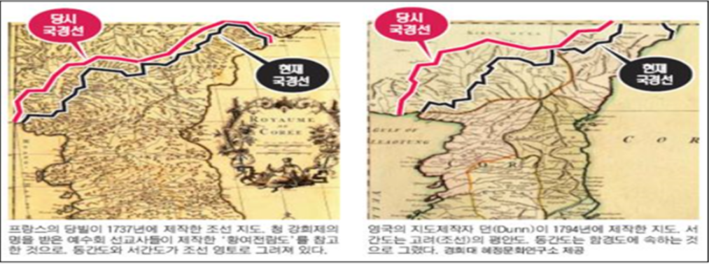
2-6. 서양 지도로 찾아낸 지리적 근거

Slide 40
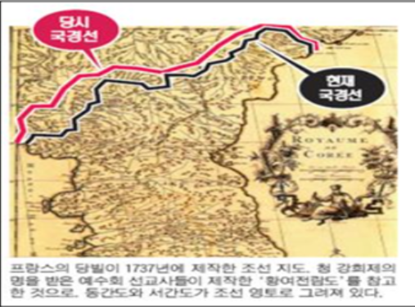
2-6. 서양 지도로 찾아낸 지리적 근거
조선 영토로 그려져 있는 동간도와 서간도

Slide 41
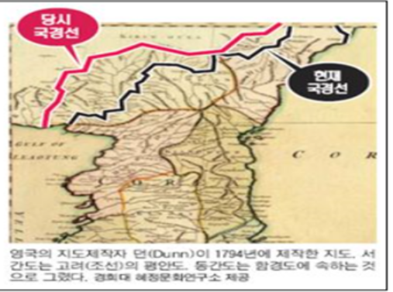
2-6. 서양 지도로 찾아낸 지리적 근거
함경도에 속하여 그려진 동간도

Slide 42
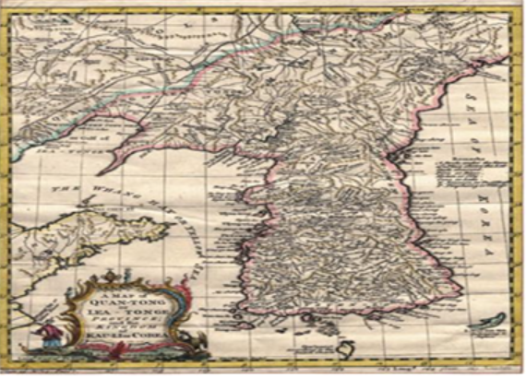
2-6. 서양 지도로 찾아낸 지리적 근거
압록강과 두만강 위에 그려진 국경선

Slide 43
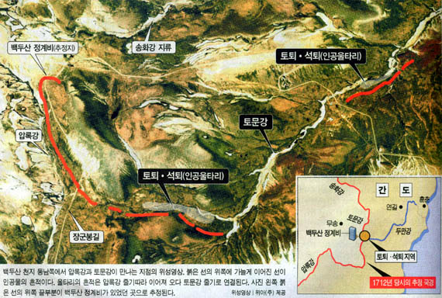
2-7. 인공 위성으로 찾아낸 지리적 근거
인공울타리 발견

Slide 44
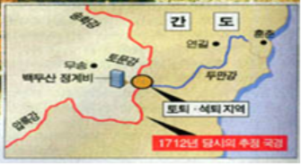
2-7. 인공 위성으로 찾아낸 지리적 근거
1712년 당시의 추정 국경

Slide 45
2-7. 인공 위성으로 찾아낸 지리적 근거
<역사적 기록>
<영상 판독 결과
정계비 건립 당시 양쪽의 강 물줄기를 경계로 함
조선과 청의 국경이 압록강과 송화강이었음을 보여 줌
토문강과 정계비 사이를 돌무더기로 연결함
실제로 토문강과 정계비 사이를 이은 돌무더기를 발견

Slide 46
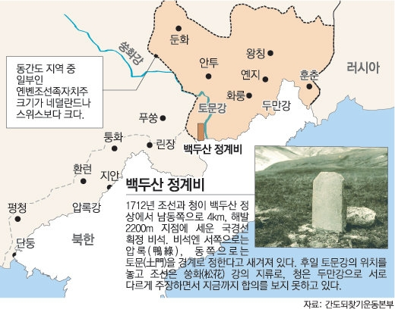
3
한국의 대책과 현재 상황
3-1. 을유정해감계회담
1885년 1월
회령에서 1차 을유 정해감계회담
이중하 정계비 조사후 강의발원조사를 주장
청나라 정계비 중요하지 않다고 주장
갈등으로 마무리

Slide 47
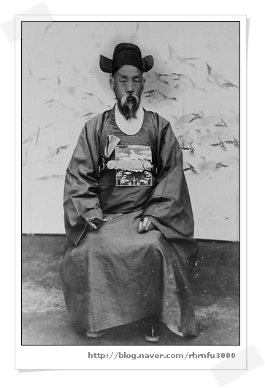
3-1. 을유정해감계회담
2차회담 1887년 4월 회령에서
정부는 이중하를 다시 토문감개사로 임명
두만과 도문이 같음은 인정
하지만 두만과 토문이 같다는 건 억지
청나라는 군사로 협박
이에 이중하는
내머리는 잘라가도 국토는 잘라갈수없을것 이라며 단호히 거부

Slide 48
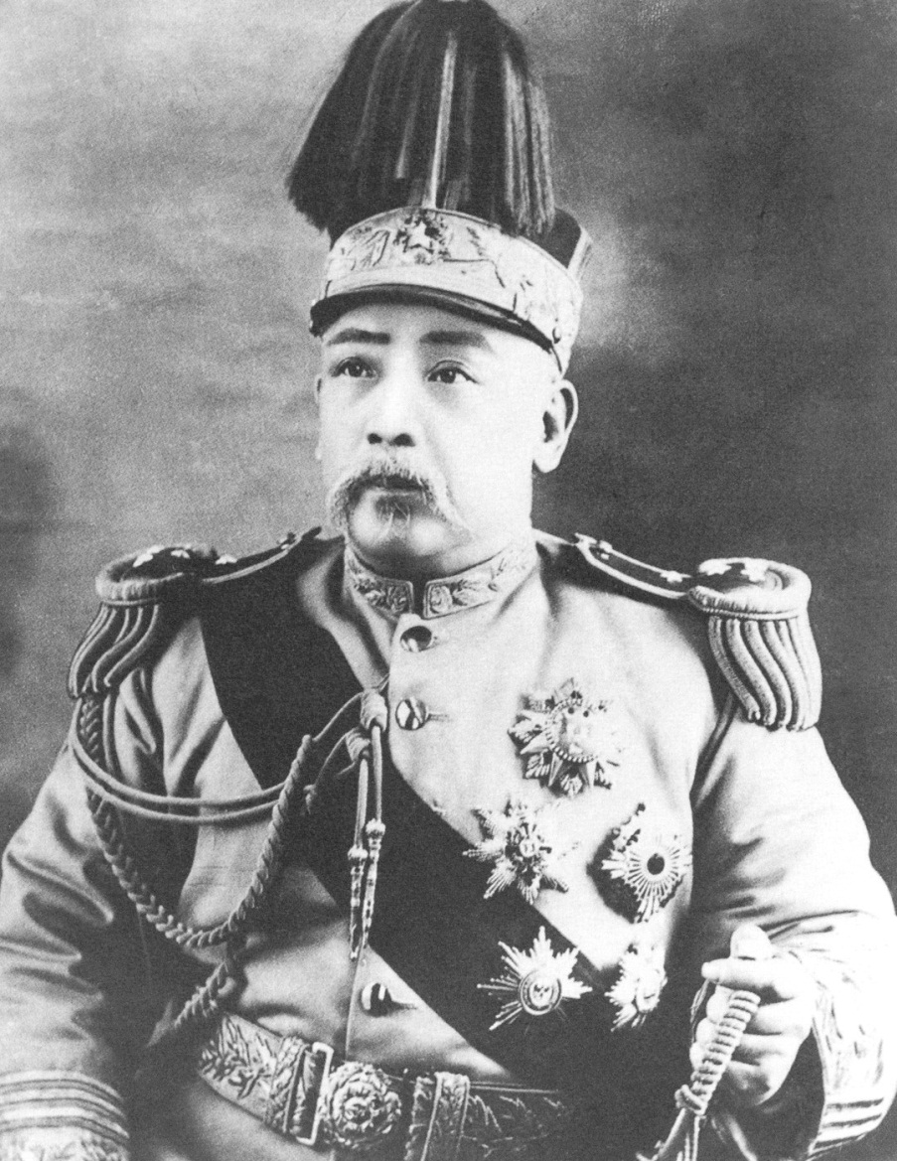
3-1. 을유정해감계회담
청나라는 3차 회담을 제시
이중하는 청나라가 협박하는 상황이 되풀이 되지 않기 위해 양국 정부의 사전 조정이 필요하다 주장
한국 정부는 홍단수를 경계로 하자는 제의를 위안스카이에게 전함
청나라는 양국정부의 직접 교섭을 원함
자연스레 중단

Slide 49
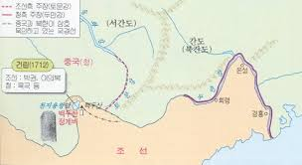
3-2. 대한제국의 적극 대책
1897년, 함경북도 관찰사 조존우
백두산정계비와 그 일대의 분수령의 강수에 관해 조사, 보고
도본과 대요 설명서인 담판오조 제출
1898년 이종관의 현지답사를 통해 정부는 연해주와 간도가 우리 국토임을 확신
1901년 회령에 변계경무서 설치

Slide 50
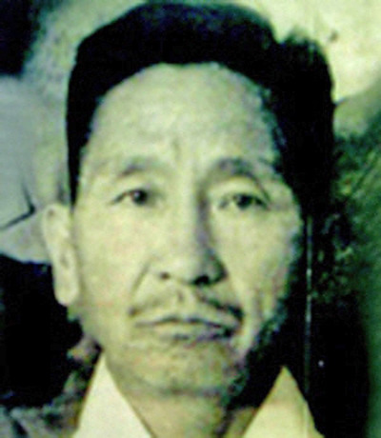
3-2. 대한제국의 적극 대책
1902년, 이범윤을 간도시찰원에 임명, 간도 실태를 조사
이범윤이 적극적인 대책을 건의하자 의정부 참정 김규홍이 간도주민보호관의 파견이 필요하다
정부는 이범윤을 북변간도관리사로 임명
간도 주민에 대한 직접적인 관할권을 행사하도록 조처
이범윤은간도 주민을 보호하려면 무력이 필요하다고하고 본국 군대가 출동하면 국제분쟁이 야기될 염려가 있다
청나라와의 잦은 충돌
사병을 모아 병영을 이루어 간도 주민을 보호한다

Slide 51
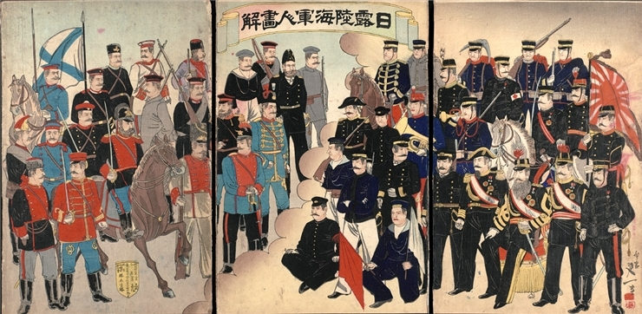
3-2. 대한제국의 적극 대책
1904년 국경 문제의 정식 해결에 앞서 잠정적인 선을 정하기로 하여 선후장정이라는 잠정적 문서로 합의
두 나라의 경계는 백두산정계비에 증빙될 만한 것이 있다 하더라도 양국 대표의 감계를 기다려야 한다.
그 이전에는 도문강을 격해 각자의 영지로 삼고 불법 월경해 경작하지 않는다.
분쟁 야기를 피하기 위한 임시 조처
양국 감계에 의한 국경 확정까지의 잠정 협정
1904년, 러일전쟁이 발발하자 일본
한국과 청사이의 간도분쟁 해결 지연을 요청
감계 문제 중단

Slide 52
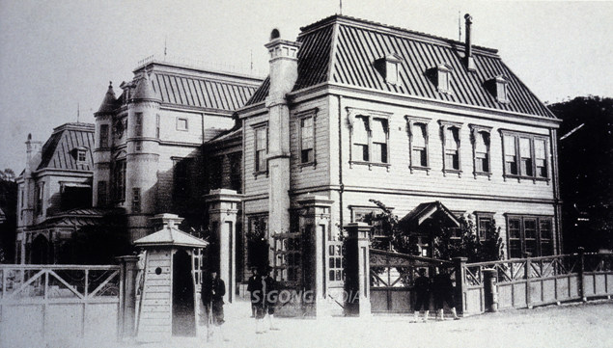
3-3. 통감부 간도 출장소
일본은
1905년, 을사늑약으로 대한제국의 외교권 박탈
무력을 배경으로 간도의 실질적 확보를 위해 노력한다.
1906년, 참정대신 박제순에게 통감부에 간도 거주 우리 국민의 보호를 요청한다.
1907년, 간도에 조선 통감부 간도 파출소 설치하고 일본의 간도 출장소 설치한다
일본 정부가 간도 문제에 있어 종래 조선 정부가 취해 온 입장을 시인한 뒤의 조처한다.
간도가 한국 영토임을 승인하고 난 뒤의 행정 조처후 간도 출장소 편찬하였다 이것이 <한청국경문제의 연혁>이다
토문강은 송화강 상류로서 두만강과 관계가 없다.
두만강이 결코 천연의 국경선일 수 없다고 여러 조항에 걸쳐 논증한다.

Slide 53
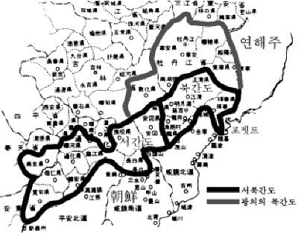
간도 출장소에 소장에 취임한 일본 육군 중좌 사이토는“간도는 한국 영토라 간주하고 행동할 것임”라고 말했다.
1909년, 청나라의 변무독판 오녹정에게 밝힌 내용은
간도는 한국 영토의 일부 간도 거주 한국인은 청나라 정부에 대한 납세 의무가 없다.
일본이 간도를 우리 나라 영유를 인정한 목적은 그들의 지배권이 미치는 땅을 보다 넓게 확보하려는 데 목적이었고 한반도를 거점으로 만주에 세력을 침투시키는 첫 단계로 대륙 침략의 일환으로 추진한다.

Slide 54
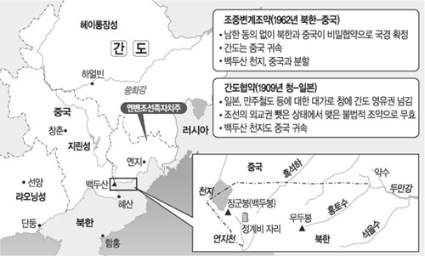
3-3. 간도협약의 모순
1. 두만강을 양국의 국경으로 하고, 상류는 정계비를 지점으로 하여 석을수로 국경을 설치한다
2.용정촌, 국자가, 두도구 ,면초구등 네곳에 영사관이나 영사관 분관을 설치한다
3.청나라는 간도지방에 한민족의 거주를 허락한다.
4. 간도 지방에 한민족은 청나라의 법권 관할아래에 두며, 납세와 행정상 처분도 출입할 수 있다.
5. 간도 거주 한국인의 재산은 청국인과 같이 보호되며, 선정된 장소를 통해 두만강을 출입할수있다.
6. 일본은 길회선의 부설권을 가진다.
7. 가급적 속히 통감부 간도 파출소와 관계 관원을 철수하고 영사관을 설치한다.

Slide 55
그러나 이는 일본이 몇 가지 조건으로 중국에 간도를 넘긴 것이다
중국은 이런 불법적인 절차로 간도를 영토에 편입
하였고 간도협약은 그 증거가 된다

Slide 56
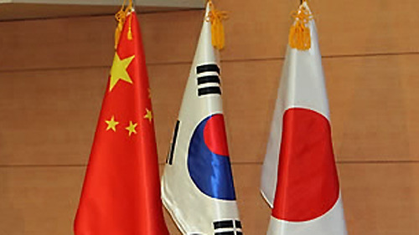
3-5. 간도에 대한 3국 상황

Slide 57

3-5. 간도에 대한 3국 상황

Slide 58
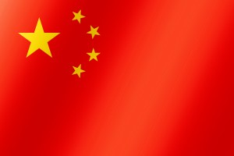
3-5. 간도에 대한 3국 상황

Slide 59
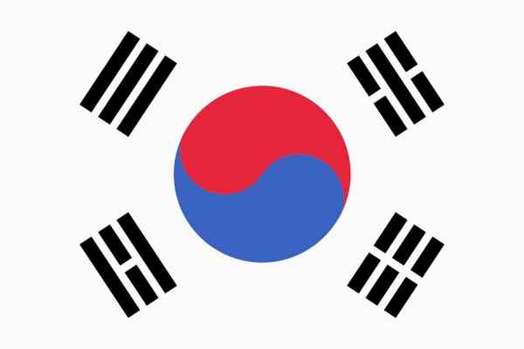
3-5. 간도에 대한 3국 상황

Slide 60
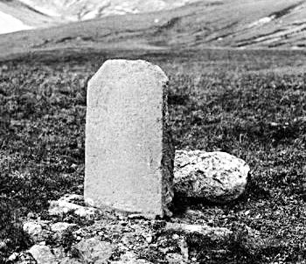
백두산 정계비

Slide 61

간도 협약

Slide 62

3-5. 간도 현재 상황-간도 인구 상황

Slide 63

간도의 지역 분포 상황

Slide 64

간도의 상황

Slide 65
참고문헌
네이버 지식백과, “백두산 정계비”, http://terms.naver.com/entry.nhn?docId=922656&cid=47322&categoryId=47322
윤호우, “‘간도는 우리땅’증거 찾았다”, http://dreamy.tistory.com/373
윤호우, “‘지리적 진실’은 조작할 수 없다”, 『위클리경향』, 2009.02.17
“잃어버린 땅, 간도에 대해서 아십니까?”, http://blog.naver.com/fuckchinism/220927083018
간도 조선영토 편입 中외교지도 발견 -연합뉴스- 2004.10.12
다음 카페 http://blog.daum.net/hearo9mars
네이버 역사바로알기 귀공자 블로그
두산백과
http://auto.icross.co.kr
학생백과
연합뉴스

Slide 66
THANK YOU

